Slide 1
OFFICE AGENT · PROGRESS REVIEW
2026.08.10
Office Agent
Runtime
4
从架构共识到可验证 Demo 1
4 个已合并 PR · 1 条可审查工程证据链
0716-v2 会后推进汇报
联想 × 华南理工 · lenovo_agent · master 0a02bb9
P01
Notes:
这次汇报只回答一个问题：七一六 v2 之后，我们把架构共识推进到了什么可验证程度。答案是，四个已经合并的 Pull Request，把治理要求、服务端任务事实、固定场景执行和真实浏览器界面连成了一条可审查证据链。这里的关键词是可审查，而不是生产级完成；真实持久恢复、连接器和用户价值仍然需要后续证据。

Slide 2
四个 PR 已形成可审查纵切
ANSWER FIRST · P02
治理门槛、服务端任务事实、固定 Fixture 状态转换与真实浏览器投影已经串联；当前结论仍限定为工程纵切，不是生产级长任务引擎。
PR #4
PR #5
PR #6
PR #7
协议与留痕
服务端真值
受控状态转换
前台工件闭环
Scenario · Source · Contract
TaskStore · REST · SSE
Loop · Conflict · Control
Artifact Workspace · E2E
UI 事实矩阵
真实 Task Bar
Verified Commit
桌面 + 移动端
边界必须与进展同屏
NOT YET VERIFIED
PostgreSQL 重启 · SSE 断线
固定 Fixture · 内存 Store · start 为一次原子 mutation
真实 Connector · 用户研究
Source: REPORT_STATUS_SNAPSHOT · DR-0002 §6
02 / 11
Notes:
先给结论，四个 Pull Request 已经形成了一个受治理的 Demo 1 纵切。第一个固定场景、来源和协议，第二个建立 TaskStore、接口、事件流和真实 Task Bar，第三个加入固定循环、局部冲突、控制与提交，第四个把同一份服务端 Snapshot 投影到交付物工作区并完成浏览器验证。这个链条证明工程路径已经串通，但不能被扩展成通用后台长任务或生产验收结论。

Slide 3
0716-v2 反馈不再是提醒，而是完成门槛
GOVERNANCE · P03
每个决策、推进与汇报都必须同时回答：用户看见什么、依据是什么、设计从哪里来。
01
02
03
前台输出
前后端统一
场景与来源
目标 · 状态 · 版本 · 冲突
UI 状态 → Snapshot 字段
登记 Source ID 与精确引用
验证结果 · 待确认动作
状态变化 → 有序 Event
说明支持判断与局限
等待 · 失败 · 恢复路径
颜色 / Toast 不能创造事实
设计依据 ≠ 运行证据
只展示会改变用户判断的事实
不存在于服务端，就不能写成已完成
反馈 / 论文 / 源码分级使用
各自只支持明确范围
缺少任一项，不进入“完成”结论。
默认隐藏 Prompt、思维链、Worker 对话、密钥、Permit 与堆栈
Source: DR-0001 · SOURCE_REGISTER · UI_SERVER_FACT_MATRIX
03 / 11
Notes:
为了避免后端先行、前台补图和来源失联，我们把七一六 v2 的反馈写成了三项完成门槛。每个推进都必须说明用户看见什么、这个状态由哪个服务端事实产生，以及设计判断来自哪一条可追溯来源。Prompt、思维链、Worker 内部对话、密钥和底层堆栈默认隐藏，因为它们不会帮助用户做决定。缺少任何一项，内容都不能进入完成结论。

Slide 4
PR #4：先让设计与事实有出处
CONTRACTS · P04
先固定场景、来源、协议与 UI 事实矩阵，避免静态原型或口头判断冒充实现证据。
来源按证明力分级
协议骨架先于实现
Stakeholder 输入
任务与版本
身份、Owner、version、head、lineage
0716-v2 会后反馈、原始汇报、内部脚本
Task · Branch · ArtifactVersion
证明需求与演示输入，不证明方案有效
研究与官方实践
证据与控制
验证、冲突、预期版本、幂等键
ReAct · LangGraph · NIST AI RMF
支持设计原则，不证明本地实现或体验收益
VerificationReport · ConflictRecord · ControlEvent
仓库事实
commit · 源码 · 测试 · 截图 · E2E
Trace 与提交
sequence、引用完整性、state hash
只在实测范围内支持“已实现”
TaskEvent · TaskCommit
SOURCE ID ≠ source_ref
设计依据与运行时 Fixture 引用必须分开记录
PR #4：全量 Python 37 passed
只证明协议、类型与治理入口
Source: SOURCE_REGISTER · SCENARIO-001 · DR-0002 §2-4
04 / 11
Notes:
在写 Runtime 代码之前，我们先把来源按证明力分级。用户反馈和会议材料证明需求与演示输入，ReAct、LangGraph 和 NIST 支持设计原则，只有提交、源码、测试、截图和端到端运行才能证明本地实现。与此同时，我们固定了 Task、Branch、ArtifactVersion、VerificationReport、ConflictRecord、ControlEvent、TaskEvent 和 TaskCommit 等核心实体。PR 四的三十七个 Python 测试只证明协议、类型和治理入口，并不证明 Store、事件流或前台已经运行。

Slide 5
PR #5：Task Bar 背后有了服务端真值
TASK FACTS · P05
Task Bar 不再模拟进度，而是读取 Owner 隔离、可幂等创建、可按序查询的服务端 Task 事实。
UI · Active Task Bar
READ
01
Task ID · 目标 · 阶段 · 预算 · version · 同步状态
只渲染 TaskSnapshot
已实现
API · REST + Task SSE
DISCOVER
02
POST 创建 · GET 列表/详情 · EventSource `after` · heartbeat
SSE 后重新 GET 对账
已实现
Store · Snapshot + Event + ArtifactVersion
PERSIST
03
Owner scope · 创建幂等 · TASK_CREATED(sequence=1)
内存路径有自动化证据
三个初始 Branch · InMemoryTaskStore verified
PostgreSQL 未实跑/重启
针对性 7 passed · 全量 Python 44 passed
未验证：API 重启 · 多实例通知 · 浏览器 E2E
Source: DR-0002 §4/§6 · UI_SERVER_FACT_MATRIX §5 · REPORT_STATUS_SNAPSHOT
05 / 11
Notes:
有了协议以后，PR 五解决的是 Task Bar 的真值来源。前台读取 Task ID、目标、阶段、预算和版本，接口提供创建、列表、详情与按 after 游标读取的 Task SSE，Store 则保存 Snapshot、事件和工件版本，并执行 Owner 隔离与创建幂等。针对性七个测试和全量四十四个 Python 测试验证了内存路径。PostgreSQL 目前只有保存代码路径，没有本机实跑、进程重启、多实例通知或浏览器端到端证据。

Slide 6
PR #6：冲突、控制与 Commit 都有服务端事实
CONTROLLED LOOP · P06
固定 Fixture 已能原子地产生有序 Trace、工件版本、验证、局部冲突与最终 Commit。
01
02
03
04
05
Observe
Plan
Act
Verify
Commit
读取四个 Fixture 引用
三分支与预算检查
追加 ArtifactVersion
验证报告 + 冲突门
引用完整 · state hash
其他分支保持独立
经营分析：收入事实冲突
只阻塞目标分支
风险页 / 客户回复
CRM 2,400 万 ↔ Forecast 2,680 万
最后一个冲突关闭后才 Commit
可形成已验证工件
Pause / Resume / Take over / Return control 已有状态事实
15 targeted · 56 full Python
Steer：只说“已记录，等待后续循环应用”
一次原子 mutation，不是后台持续调度
Source: DEMO1-PR3-RUNTIME-EVIDENCE §1/§3-5 · SCENARIO-001 §4-5
06 / 11
Notes:
在服务端 Task 真值之上，PR 六加入固定客户 A 的受控状态转换。Start 在一次原子 mutation 中物化 Observe、Plan、Act 和 Verify，正式口径二千四百万元与预测口径二千六百八十万元只阻塞经营分析分支，其他分支仍可形成已验证工件。只有最后一个冲突解决、经营分析重新验证、客户回复更新到第三版以后，服务端才生成 TaskCommit 和 state hash。针对性十五个与全量五十六个 Python 测试支持这条固定路径，但它不是后台持续调度，Steer 也只能表述为已经记录、等待后续循环应用。

Slide 7
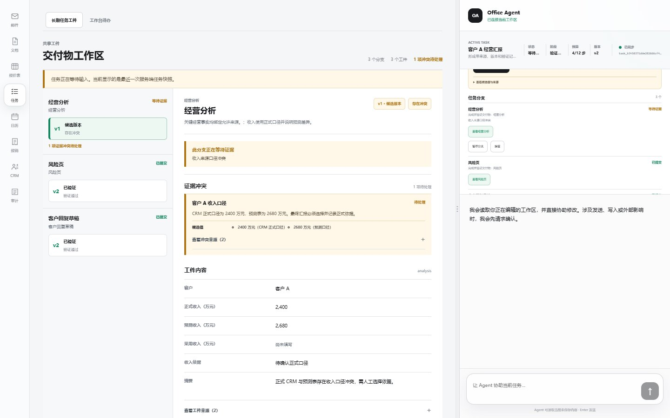
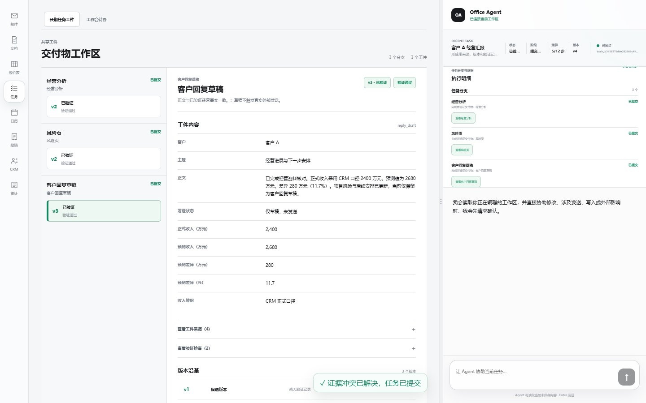
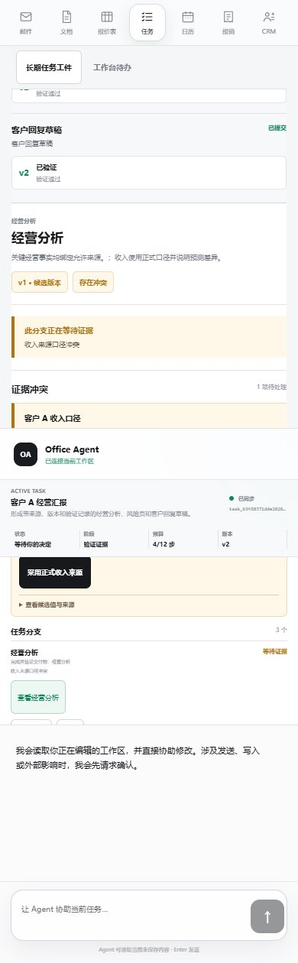
PR #7：后台状态终于落到可操作的前台
ARTIFACT WORKSPACE · P07
Task Runtime 与 Artifact Workspace 共享同一 Snapshot，前端不创建虚假工件或完成状态。
提交态 · reply v3 · 2,400 万 · 仅草稿
390px
同一 Snapshot
head · version · verify
conflict · lineage · Commit
安全投影
已知 kind allowlist
未知类型默认隐藏
第二道防线，不是服务端通用脱敏
冲突态 · 经营分析 v1 · candidate / source / verification
1440 × 900 · no crop
2 passed
1 Task · 3 committed Branch
7 unique ArtifactVersion
Source: DEMO1-PR4-FRONTEND-E2E-EVIDENCE §1-5 · UI_SERVER_FACT_MATRIX §1/§5
07 / 11
Notes:
接下来把视线转到用户真正看到的界面。右侧 Task Runtime 与左侧 Artifact Workspace 共享同一份 Snapshot，分支 head、版本、结构化内容、验证、冲突、lineage 和 Commit 都来自服务端，前端不会补造工件或完成状态。固定三类工件使用 allowlist，未知字段和不安全的 source reference 默认隐藏，但这只是前端第二道投影，不是服务端通用脱敏保证。System Edge 的两条端到端用例覆盖了主路径和发送前失败恢复，主路径终态是一项任务、三个已提交分支和七个唯一工件版本。

Slide 8
每个 UI 状态都必须能回答“依据是什么”
UI ↔ SERVER · P08
UI 负责翻译事实与提供动作入口；Snapshot、Event 和 RunSnapshot 才决定真实状态。
前台投影
REST / SSE
服务端权威事实
GET Snapshot
Active Task Bar
task_id · status · phase · version · budget
Snapshot + Event
Branch / Conflict
branches[] · conflicts[] · TaskEvent
GET Snapshot
Artifact Workspace
artifact_versions[] · reports[] · last_commit
mutation + new Snapshot
Task Control
controls[] · branch.status · expected_version
independent Run API
Action Gate
risk · control_plan · permit · tool_result
SSE 只发现变化 → GET Snapshot 对账
默认隐藏：Prompt · 思维链 · Worker 对话 · 幂等键 · Permit · 密钥 · 堆栈
连接状态不是任务完成、预算、风险或执行成功事实
Source: UI_SERVER_FACT_MATRIX §1-4 · SCENARIO-001 §6
08 / 11
Notes:
这张图是以后每次前端设计都要回看的事实映射。Task Bar 对应 TaskSnapshot，分支与冲突对应 branches、conflicts 和事件，工件区对应 artifact versions、verification reports 与 last commit，控制动作必须等待服务端 mutation 返回新的 Snapshot。Action Gate 仍然读取独立的 RunSnapshot，所以 Task Runtime 与副作用动作目前还是两条事实链。SSE 只负责发现变化，随后必须重新读取 Snapshot 对账；连接颜色、动画和 Toast 都不是业务真值。

Slide 9
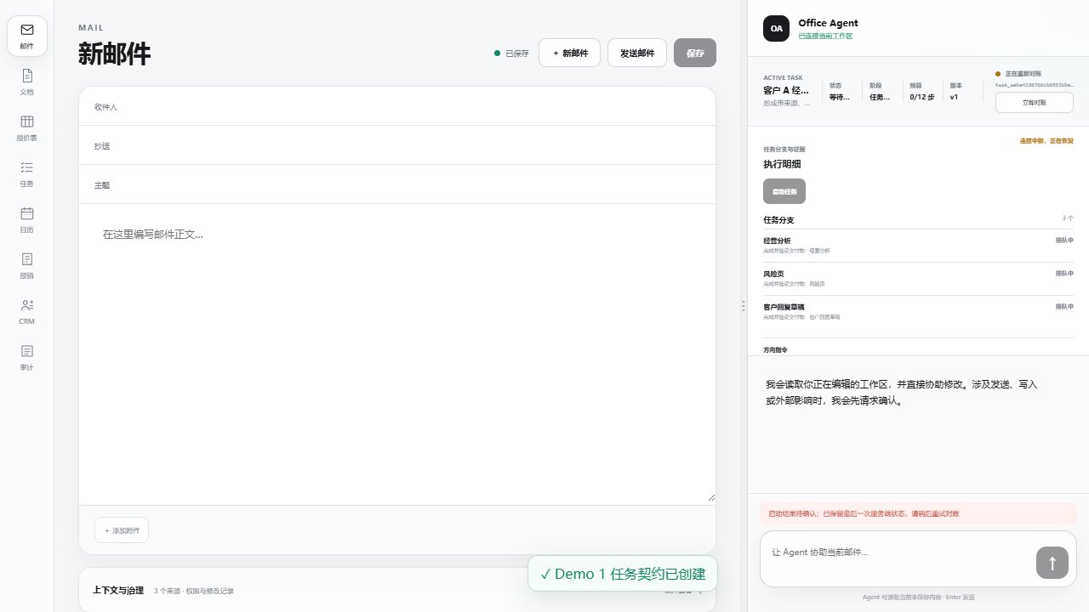
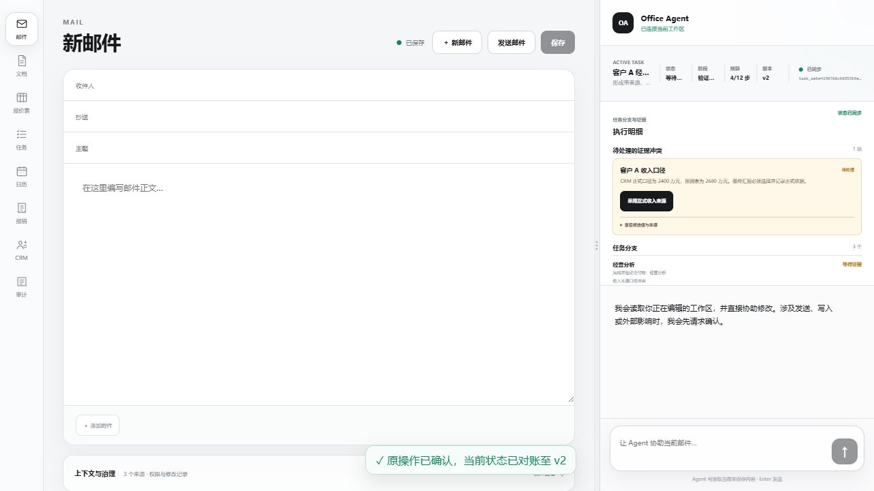
我们用可复核证据汇报，不把不同测试相加
EVIDENCE · P09
每个数字只支持它明确覆盖的工程范围；PR 快照、Python、浏览器 E2E 与截图分别计数。
4
56
2
5
已合并 PR
全量 Python
Edge E2E
证据截图
#4 · #5 · #6 · #7
PR #6 时点
18.4s · system Edge
实测尺寸 + SHA-256
merge commits 已登记
不与 37 / 44 相加
不是 Python 测试
截图不替代 API 断言
发送前 abort · 结果待确认
同 key 对账 · 5 个唯一 ArtifactVersion
reload
same key
仅证明发送前失败
Source: REPORT_STATUS_SNAPSHOT · DEMO1-PR3 §3 · DEMO1-PR4 §2-3
09 / 11
Notes:
为了让进度可复核，我们把证据按类型分别计数。四表示四个已合并 Pull Request，五十六表示 PR 六时点的全量 Python 回归，二表示 PR 七的 system Edge 浏览器端到端用例，五表示带实测尺寸和 SHA 二百五十六摘要的截图。底部两张图只证明浏览器在请求发送前中止后，能够保留原 key、刷新页面并用同 key 对账，最终没有生成重复工件。它不证明服务端已经提交、但响应在返回途中丢失的恢复路径。

Slide 10
工程闭环成立，不等于生产能力成立
CLAIM BOUNDARY · P10
当前证据足以支持固定 Fixture 的受控前后端纵切，不足以支持真实持久恢复、真实连接器、通用安全或用户价值结论。
已证明
未证明
协议、来源台账与汇报治理门槛
PostgreSQL / API 重启、多实例一致性
内存 Store 下的固定状态转换与局部冲突
EVIDENCE BOUNDARY
SSE 断线/缺口、提交后响应丢失恢复
Artifact lineage、验证、Commit 与 state hash
真实 LLM/Connector、通用脱敏与 RBAC
指定浏览器主路径与发送前 abort 恢复
Artifact → Action 失效、人工编辑新版本
H-001 → H-004 = Draft hypothesis
功能正确性不能自动等于理解、等待或接管收益
Source: DR-0002 §4-6 · DEMO1-PR4 §4-5 · SCENARIO-001 §2/§7
10 / 11
Notes:
到这里必须把已证明和未证明清楚分开。我们已经证明协议与来源留痕、内存 Store 的固定状态转换、局部冲突、工件 lineage、验证、Commit 和指定浏览器路径。我们还没有证明 PostgreSQL 与 API 重启、多实例一致性、SSE 断线与序号缺口、提交后响应丢失、真实模型与连接器、通用脱敏、工件到动作失效绑定和人工编辑新版本。关于 Task Bar 是否降低理解成本、分支隔离是否带来业务收益，以及控制动作是否符合用户心智，仍然只是待用户研究的假设。

Slide 11
下一轮：四个连续 PR，把剩余假设变成证据
PROPOSED ROADMAP · P11
不扩概念面，按恢复风险与用户价值顺序补齐四类证据，再进入真实 Connector 与 Swarm。
PR A · PROPOSED
每个 PR 的同一完成门
PostgreSQL 实跑 + API 重启
对账 Task ID · version · sequence · Artifact head · state hash
PR B · PROPOSED
场景与来源已登记
提交后响应丢失 + Task SSE 恢复
精确引用、支持判断、局限与 Owner
原 key 找回首次结果 · after 回放 · 序号缺口 · Snapshot 对账
服务端事实与前台状态成对
PR C · PROPOSED
Snapshot / Event / 交互 / 默认隐藏
Artifact / Action 版本绑定
旧审批与 Permit 失效 · 人工接管创建新 ArtifactVersion
运行证据与边界同屏
PR D · PROPOSED
通过什么、未测什么、禁止外推什么
H-001 → H-004 目标用户研究
记录场景 · 样本 · 行为 · 结果 · 局限，不把功能正确性当体验收益
STATUS: PROPOSED / DRAFT
完成这四类证据后，再推进真实 Connector 与 Adaptive Swarm 的实现与验证。
Source: DEMO1-PR4 §5 · SCENARIO-001 §5/§7 · DR-0002 §6
11 / 11
Notes:
因此下一轮不扩概念面，而是按四个连续 Pull Request 补齐会改变完成结论的证据。第一步实跑 PostgreSQL 并做 API 重启对账，第二步覆盖提交后响应丢失与 Task SSE 断线恢复，第三步建立工件与 Action 的版本绑定并验证旧审批和 Permit 失效，第四步围绕四项用户假设开展目标任务测试。每一步都要再次通过场景与来源、服务端事实、前台输出、运行证据和限制这五个门槛。完成这些基础证据之后，真实 Connector 与 Adaptive Swarm 仍需分别进入实现与验证，只有新增对应运行证据后才能写入“已实现”结论。

